Slide 1

Управление Роскомнадзора
по Ростовской
области
Новые формы угроз безопасности в пространстве современных цифровых технологий и пути решения проблемы
Зотова Ольга Григорьевна
Главный специалист – эксперт
отдела по защите прав субъектов персональных данных

Slide 2

Понятие персональных данных
Персональные данные –
любая информация, относящаяся прямо или
косвенно к определённому или определяемому физическому лицу (субъекту персональных данных).
Персональные данные, разрешенные субъектом персональных данных для распространения - персональные данные, доступ неограниченного круга лиц к которым предоставлен субъектом персональных данных путем дачи согласия на обработку персональных данных, разрешенных субъектом персональных данных для распространения в порядке, предусмотренном настоящим Федеральным законом;
Федеральный закон от 27.07.2006 № 152-ФЗ
«О персональных данных»

Slide 3




Значительный объем персональных данных в интернете содержат:
✓ Видеохостинги
✓ Игровые серверы
✓ Блоги
Наибольший объем персональных данных содержат социальные сети:

Slide 4

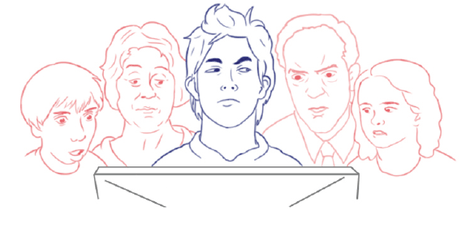

Угроза конфиденциальности
пароля аккаунта
Нарушение конфиденциальности влечет:
взлом профилей
кража персональных данных
мошенничество и обман в сети
кибербуллинг
Примерно у трети пользователей установлен свободный доступ к общей
информации (она может включать в себя такие сведения, как возраст, учебное заведение, интересы, хобби и т.д.), каждый шестой ребенок открывает косвенную контактную информацию (ссылку на свой сайт, скайп, аккаунты в других социальных сетях и т.д.).

Slide 5
Пути решения угроз в СОЦИАЛЬНЫХ СЕТЯХ
при обработке персональных данных
Огранить список друзей. В друзьях не должно быть случайных и незнакомых людей
Не передавать пароли в адрес третьих лиц, не указывать: телефоны, адреса, дату рождения и другую личную информацию. Злоумышленники могут использовать даже информацию о том, как пользователи проводят отпуска, выходные, каникулы
Необходимо защитить репутацию – перед размещением задавать себе вопрос: хотел бы я, чтобы другие пользователи видели, что я загружаю?
Социальная сеть - это сайт, который предоставляет возможность людям осуществлять общение между собой в интернете. Многие пользователи не понимают, что информация, размещенная ими в социальных сетях, может быть найдена и использована кем угодно, в том числе не обязательно с благими намерениями

Slide 6
Пути решения угроз в СОЦИАЛЬНЫХ СЕТЯХ
при обработке персональных данных
При общении с людьми, которых пользователь не знает, ему не рекомендуется использовать свое реальное имя и другую личную информации: имя, место жительства, место учебы и прочее
Необходимо избегать размещения фотографий в Интернете, где пользователь изображен на местности, по которой можно определить его местоположение
При регистрации в социальной сети необходимо использовать сложные пароли, состоящие из букв и цифр и с количеством знаков не менее 8
Для социальной сети, почты и других сайтов необходимо использовать разные пароли. Тогда если пользователя взломают, то злоумышленники получат доступ только к одному месту, а не ко всем сразу
Социальная сеть - это сайт, который предоставляет возможность людям осуществлять общение между собой в интернете. Многие пользователи не понимают, что информация, размещенная ими в социальных сетях, может быть найдена и использована кем угодно, в том числе не обязательно с благими намерениями

Slide 7
Угроза Кибербулинга при размещении
персональных данных в социальных сетях
Санкт-Петербург и Ростов-на-Дону – лидеры по кибербуллингу в России
Жертвой буллинга становится каждый 6-й пользователь
социальной сети (14%)
Что делать:
Обратиться в
компетентные органы
Сохранять доказательства
(снимки экранов, с датой и временем сообщений, аудио и видео информацию при наличии)
Настроить приватность
страниц

Slide 8
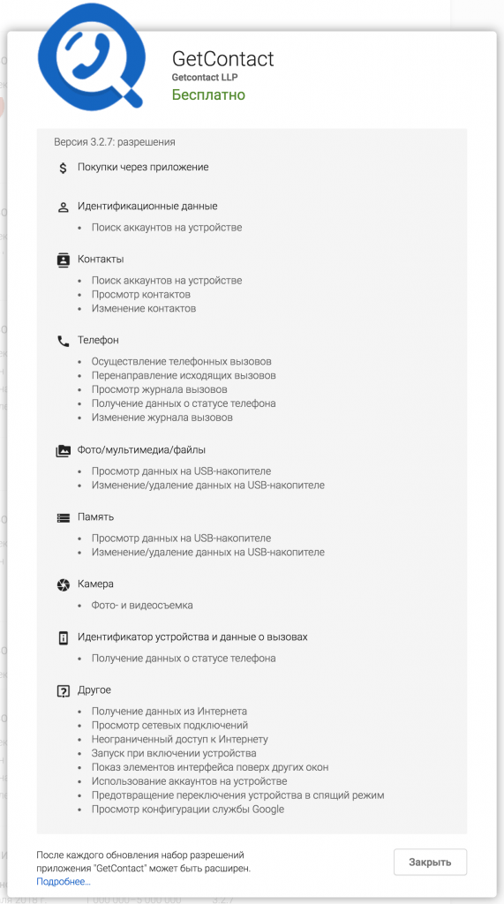
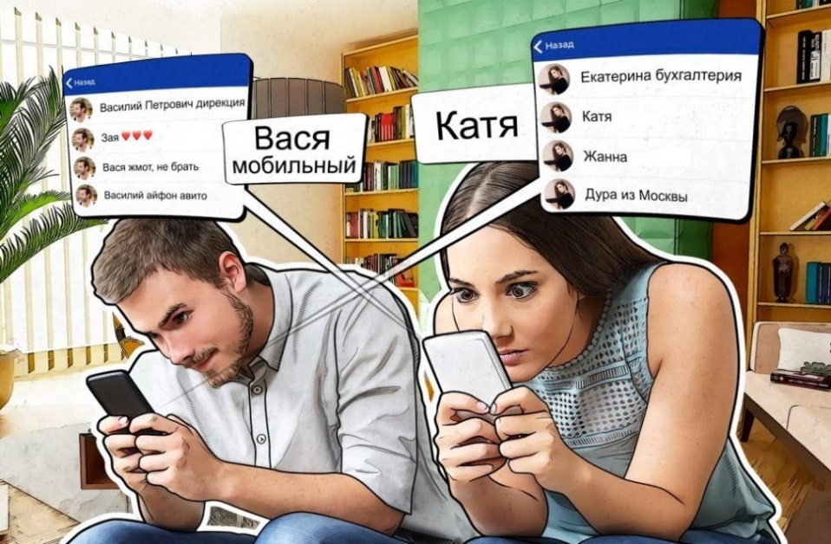
Угроза Интернет сервисов (например GetContact)
Пользователь предоставляет доступ ко всем своим данным и данным третьих лиц
Контакты
E-mail
Аккаунты соцсетей
Записи разговоров
Фото
Ip адреса

Slide 9

Угрозы сбора персональных данных с
использованием КОМПЬЮТЕРНЫХ ВИРУСОВ
и пути их решения
Использовать современные операционные системы, имеющие серьёзный уровень защиты от вредоносных программ
Постоянно устанавливать патчи (цифровые заплатки, которые автоматически устанавливаются с целью доработки программы) и другие обновления операционной системы. Скачивать приложения только с официального сайта разработчика ОС.
Работать на компьютере под правами пользователя, а не администратора. Это не позволит большинству вредоносных программ инсталлироваться на персональном компьютере.
Компьютерный вирус - разновидность компьютерных программ, отличительной особенностью которой является способность к размножению (копированию).
В дополнение к этому, вирусы могут повредить, скопировать, предоставить доступ к персональным данным или полностью уничтожить все файлы и персональные данные. А также повредить или даже уничтожить операционную систему со всеми файлами в целом.

Slide 10

Угрозы сбора персональных данных с
использованием КОМПЬЮТЕРНЫХ ВИРУСОВ
и пути их решения
Использовать антивирусные программные продукты известных производителей, с автоматическим обновлением баз
Ограничить физический доступ к компьютеру для посторонних лиц
Использовать внешние носители информации, такие как флешка, диск или файл из Интернета, только из проверенных источников
Не открывать компьютерные файлы, полученные из ненадёжных источников. Даже те файлы, которые присылают знакомые.
Методы защиты от вредоносных программ

Slide 11

Угроза безопасности ПД при
ИСПОЛЬЗОВАНИИ СЕТЕЙ WI-FI
Не передавать свою личную информацию через общедоступные Wi-Fi сети. Работая в них, желательно не вводить пароли доступа, логины и какие-либо номера телефонов
Использовать и обновлять антивирусные программы и брандмауэр.
Не использовать публичный WI-FI для передачи личных данных, например, для выхода в социальные сети или в электронную почту
Использовать только защищенное соединение через HTTPS, а не HTTP, т.е. при наборе веб-адреса вводить именно «https://»
В мобильном телефоне отключить функцию «Подключение к Wi-Fi автоматически». Не допускать автоматического подключения
С помощью WI-Fi можно получить бесплатный интернет-доступ в общественных местах: кафе, отелях, торговых центрах и аэропортах. Это является отличной возможностью выхода в Интернет. Но многие эксперты считают, что общедоступные Wi-­Fi сети не являются безопасными.

Slide 12
Угроза ФИШИНГА ИЛИ КРАЖА
персональных данных и пути решения
Следить за своим аккаунтом. Если есть подозрение, что страница была взломана, то необходимо заблокировать ее и сообщить администраторам ресурса об этом как можно скорее
Использовать безопасные веб-сайты, в том числе, интернет-магазинов и поисковых систем
Использовать сложные и разные пароли. Таким образом, если будет осуществлен взлом, то злоумышленники получат доступ только к одному профилю в сети, а не ко всем
Главная цель фишинг - вида Интернет-мошенничества, состоит в получении конфиденциальных данных пользователей — логинов и паролей. На английском языке phishing читается как фишинг (от fishing — рыбная ловля, password — пароль)

Slide 13
ФИШИНГ ИЛИ КРАЖА ЛИЧНЫХ ДАННЫХ
Если осуществлен взлом страницы, то необходимо предупредить всех своих знакомых, которые добавлены в друзьях, о взломе личной страницы так как , возможно, от Вашего имени будет рассылаться спам и ссылки на фишинговые сайты
Установить надежный пароль (PIN) на мобильный телефон
Отключить сохранение паролей в браузере
Не открывать файлы и другие вложения в письмах даже если они пришли от друзей. Лучше уточни у них, отправляли ли они тебе эти файлы

Slide 14

Управление Роскомнадзора
по Ростовской области
Спасибо за внимание!
(863) 285-08-67
61.роскомнадзор.рф
61.rkn.gov.ru

